Slide 1
УМК «Школа России»
1 класс
«Равенство», «неравенство»
Першина И.В.
учитель начальных классов
МБОУ «СШ №40»
г.Нижневартовска

Slide 2
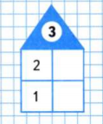
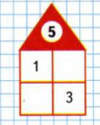
Работаем устно

Slide 3
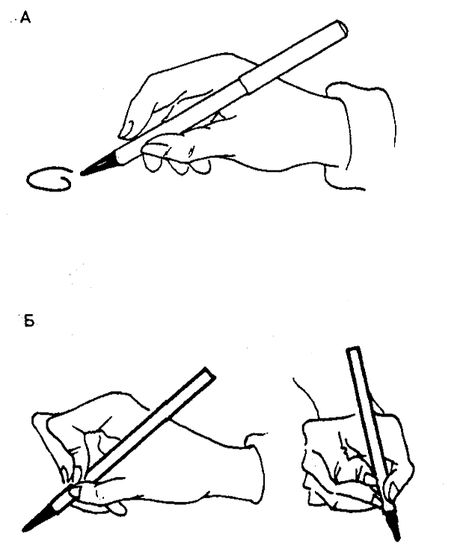
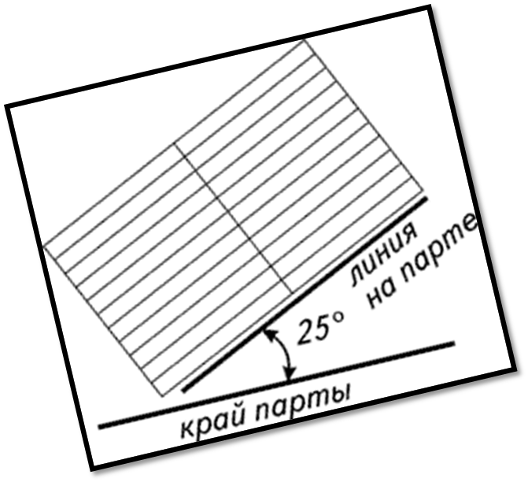
Проверь посадку
Держи ручку
правильно

Slide 4
Чистописание
Повторение написания цифры 1
Число один записывают знаком - цифрой 1.

Slide 5
Чистописание
Повторение написания цифры 2
Число два записывают знаком - цифрой 2.

Slide 6
Сравните (>, <, =). Запишите полученные неравенства в тетрадь.
1
1
1
2
2
2
2
1
>
>
>
=
=
<
=
<
<

Slide 7
Сравните (>, <, =). Запишите полученные неравенства в тетрадь.
1
=
1
1
<
2
2
=
2
2
>
1
?! На какие группы можно разбить эти записи?
! Это - равенства
! Это - неравенства
?! Какие названия к ним можно придумать?

Slide 8
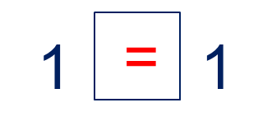
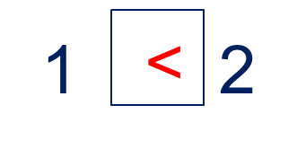
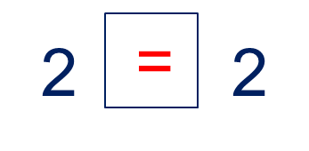
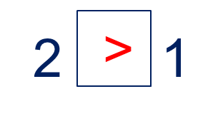
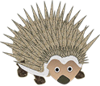
2
• Прочитайте сначала равенства, а потом – неравенства.
=
<
=
>
РАВЕНСТВА
НЕРАВЕНСТВА

Slide 9
Петя составил неравенства к рисункам.
Верные ли они?
3
2 > 1
1 < 2
НЕВЕРНЫЕ
ВЕРНЫЕ

Slide 10
Все ли равенства здесь верные?
1
=
1
2
=
1
2
=
2
Найдите неверное равенство. Замените знак «=» на знак «>» или «<» так, чтобы у вас получилось верное неравенство. Запишите его.
Спишите верные равенства.

Slide 11
Какие числа должны стоять в «окошках», чтобы при этом получились верные неравенства. Запишите эти неравенства в тетрадь.
2
1

Slide 12
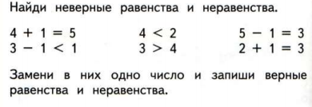
Работа по учебнику
С.48

Slide 13
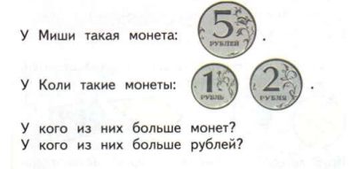
Работа по учебнику
С.49

Slide 14
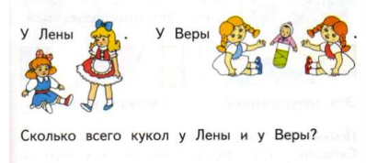
Работа по учебнику
С.49

Slide 15
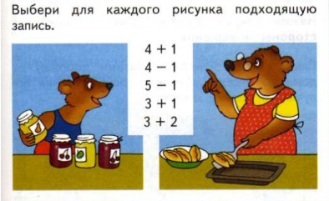
Работа по учебнику

Slide 16
Петя нарисовал аквариумы для рыбок.
Как изменить рисунок так, чтобы рыбок и аквариумов стало поровну?

Slide 17
Петя нарисовал аквариумы для рыбок.
Как изменить рисунок так, чтобы рыбок и аквариумов стало поровну?

Slide 18
Вова поймал окуня, ерша и щуку. Окуня он поймал позже ерша, но раньше щуки.
Покажите стрелками, в каком порядке он ловил рыб.

Slide 19
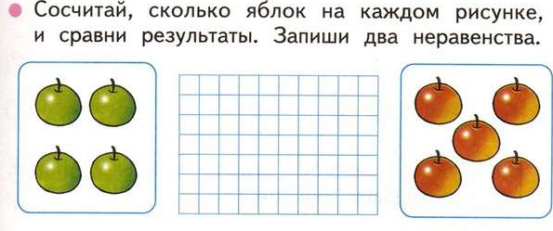
Работа в рабочей тетради
С.19

Slide 20
Работа в рабочей тетради
С.19

